Slide 1
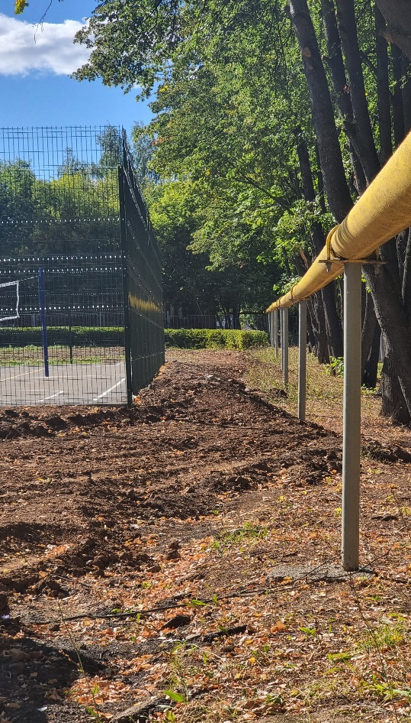
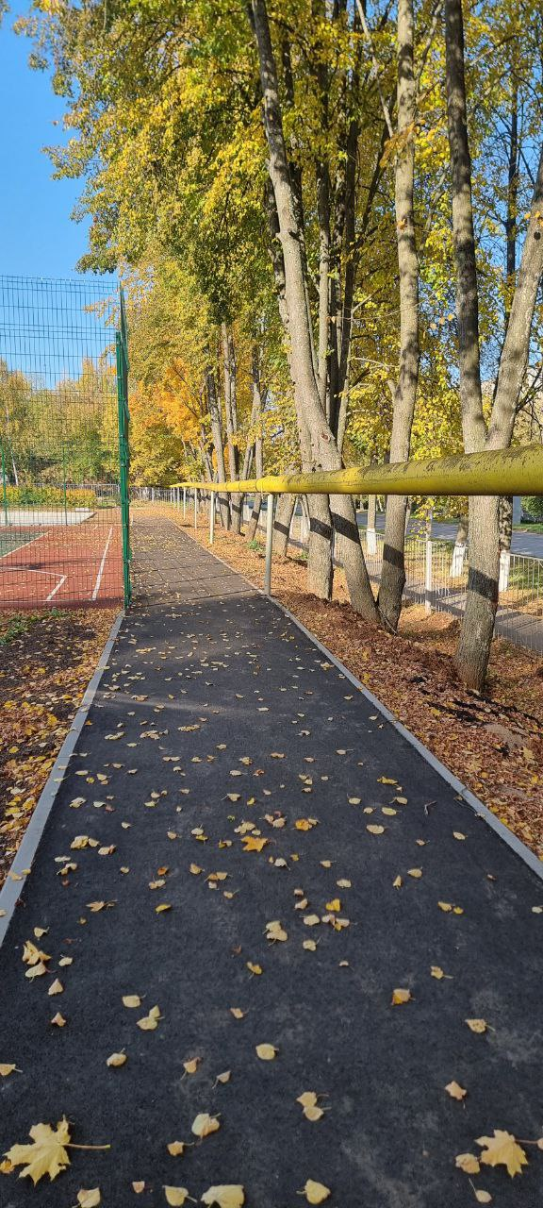
Объекты 2024 года
«Устройство беговой дорожки на территории МБОУ «СОШ № 12»

Slide 2
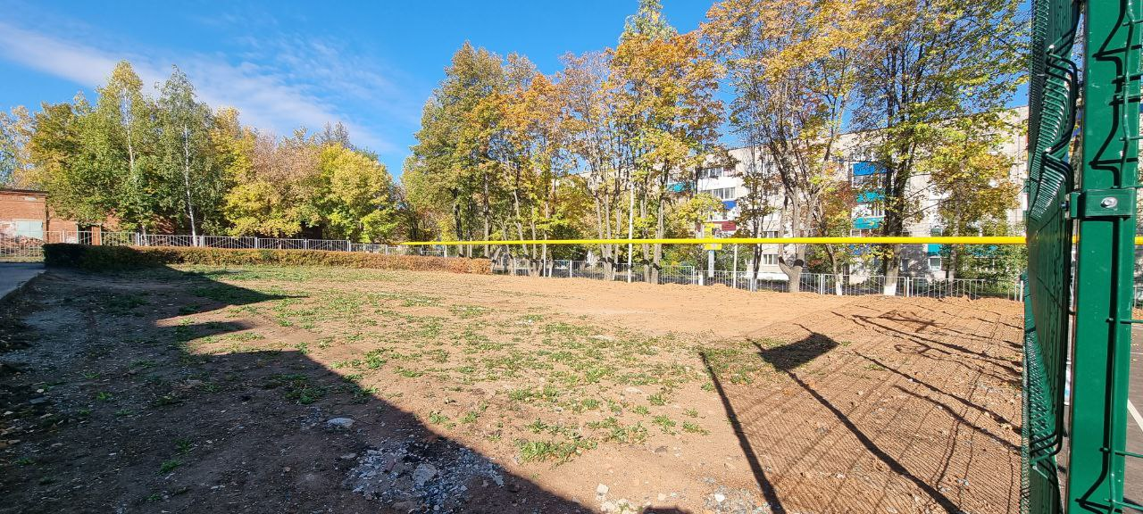
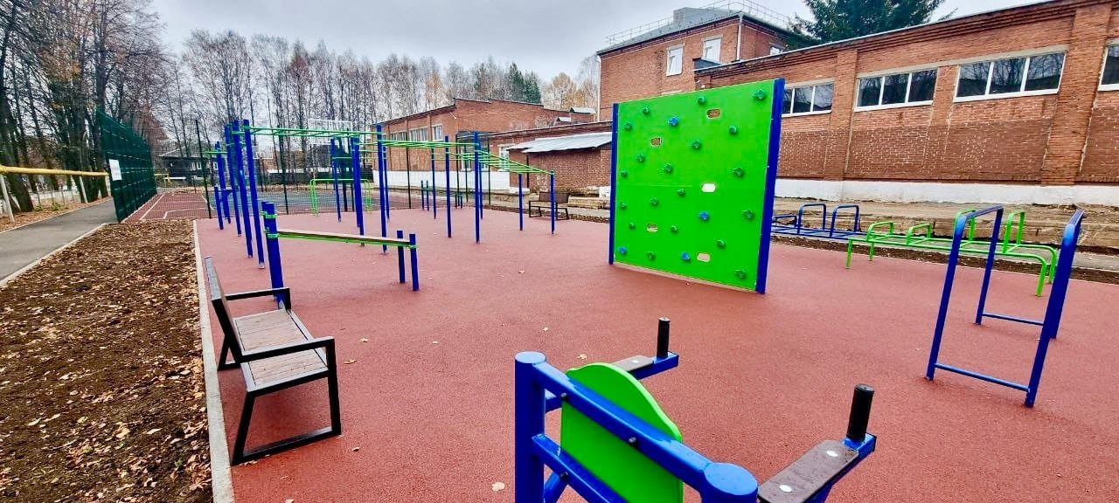
Объекты 2024 года
Устройство воркаут площадки на территории МБОУ «СОШ № 12»

Slide 3
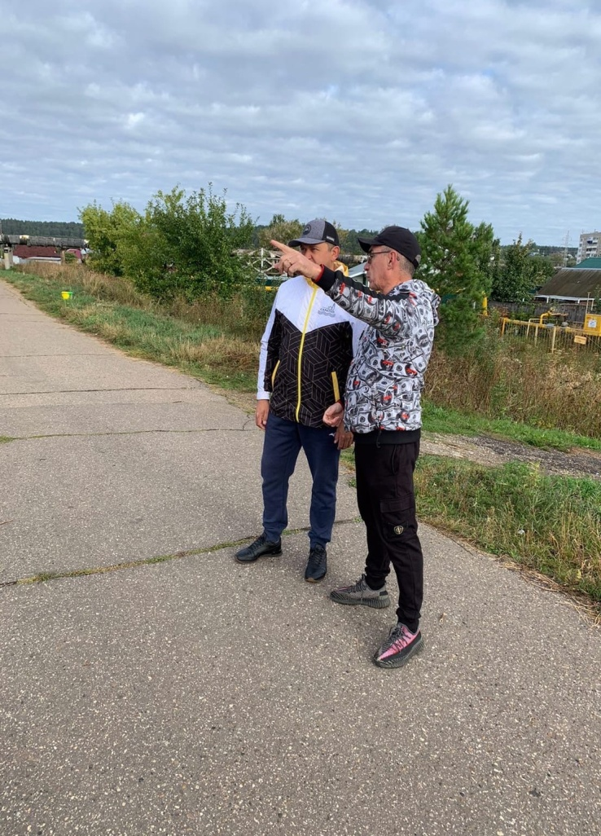
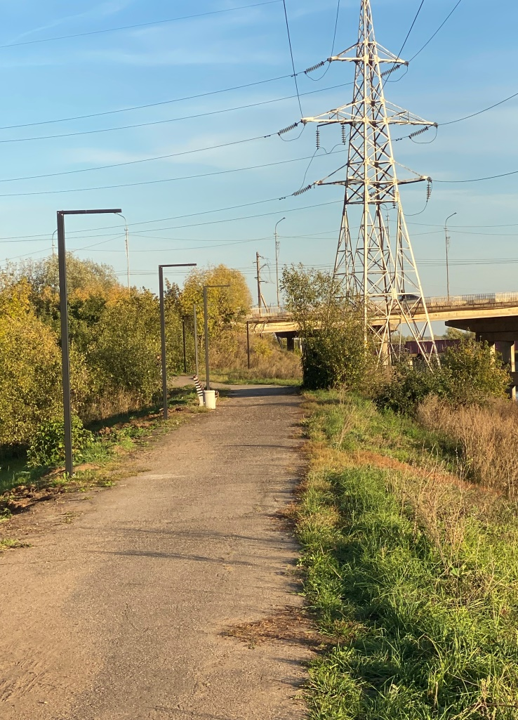
Объекты 2024 года
Устройство УО обводного канала в городе Сарапуле

Slide 4
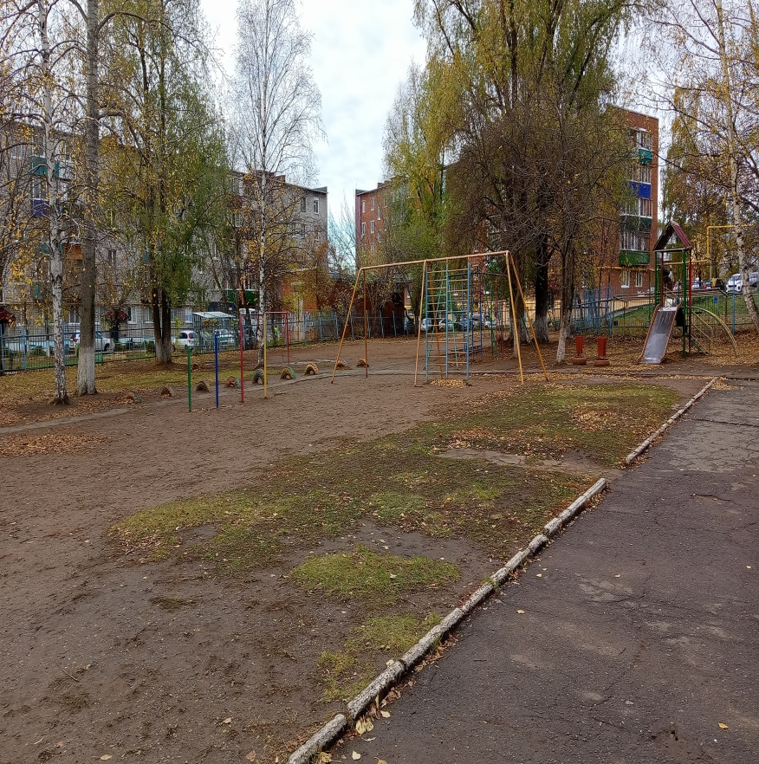
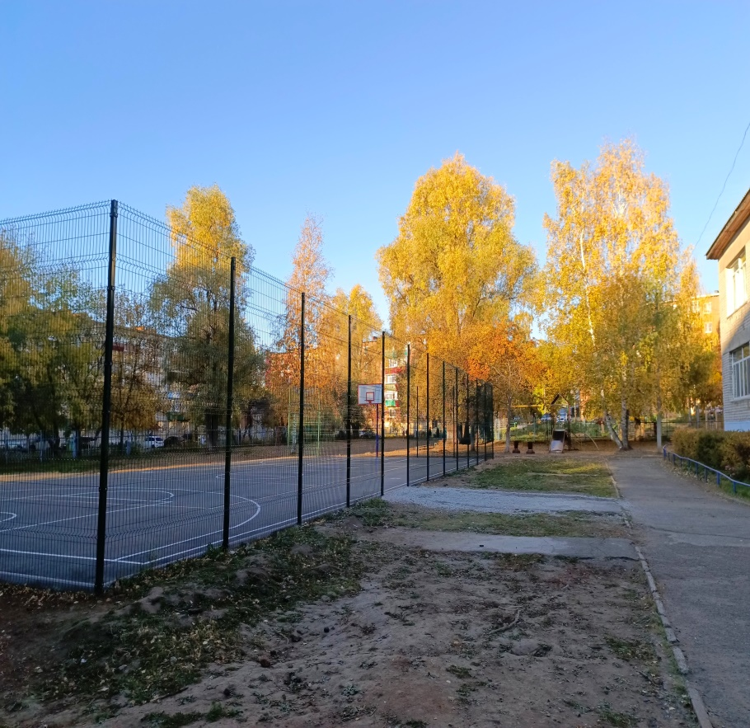
Объекты 2024 года
Универсальная спортивная площадка на территории МБОУ «Лицей № 18» (корпус2)

Slide 5
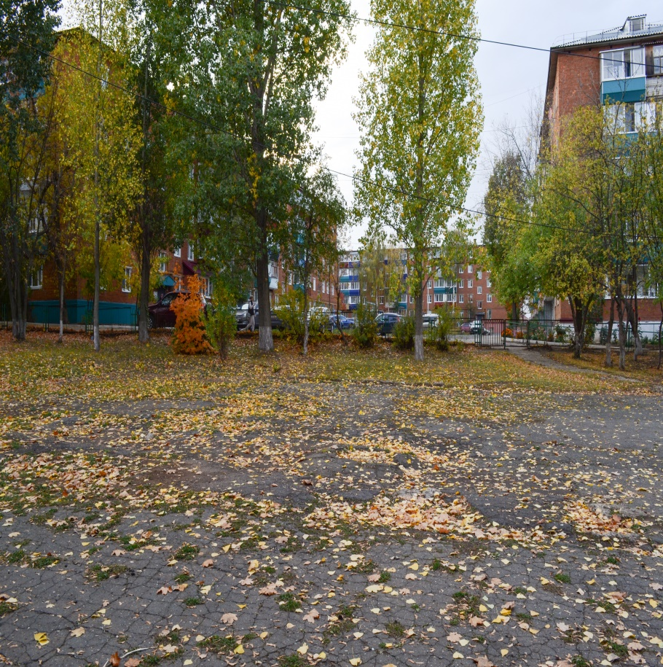
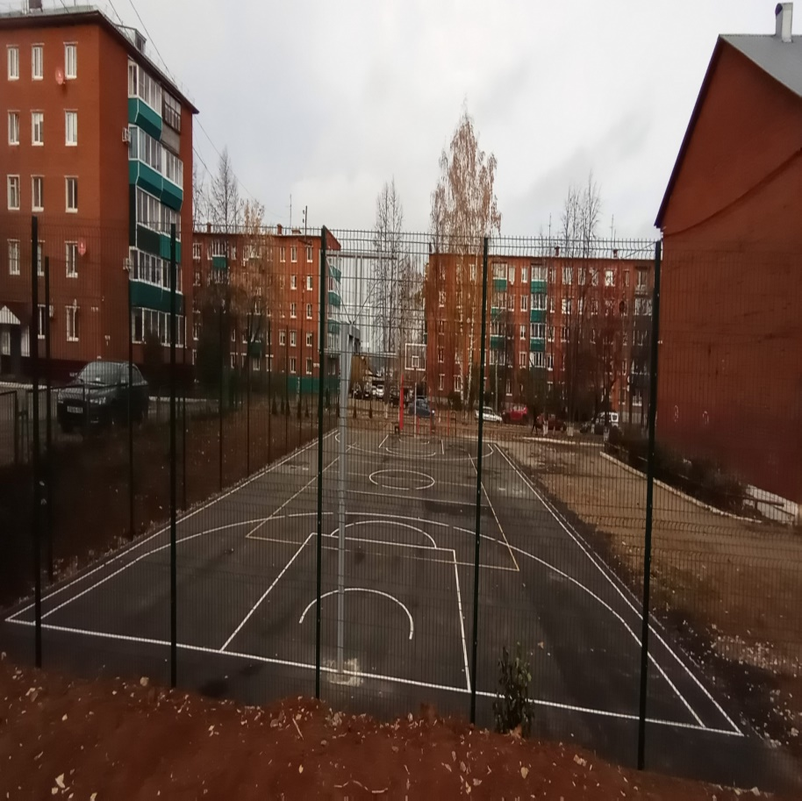
Объекты 2024 года
Универсальная спортивная площадка на территории МБОУ СОШ № 7
"

Slide 6
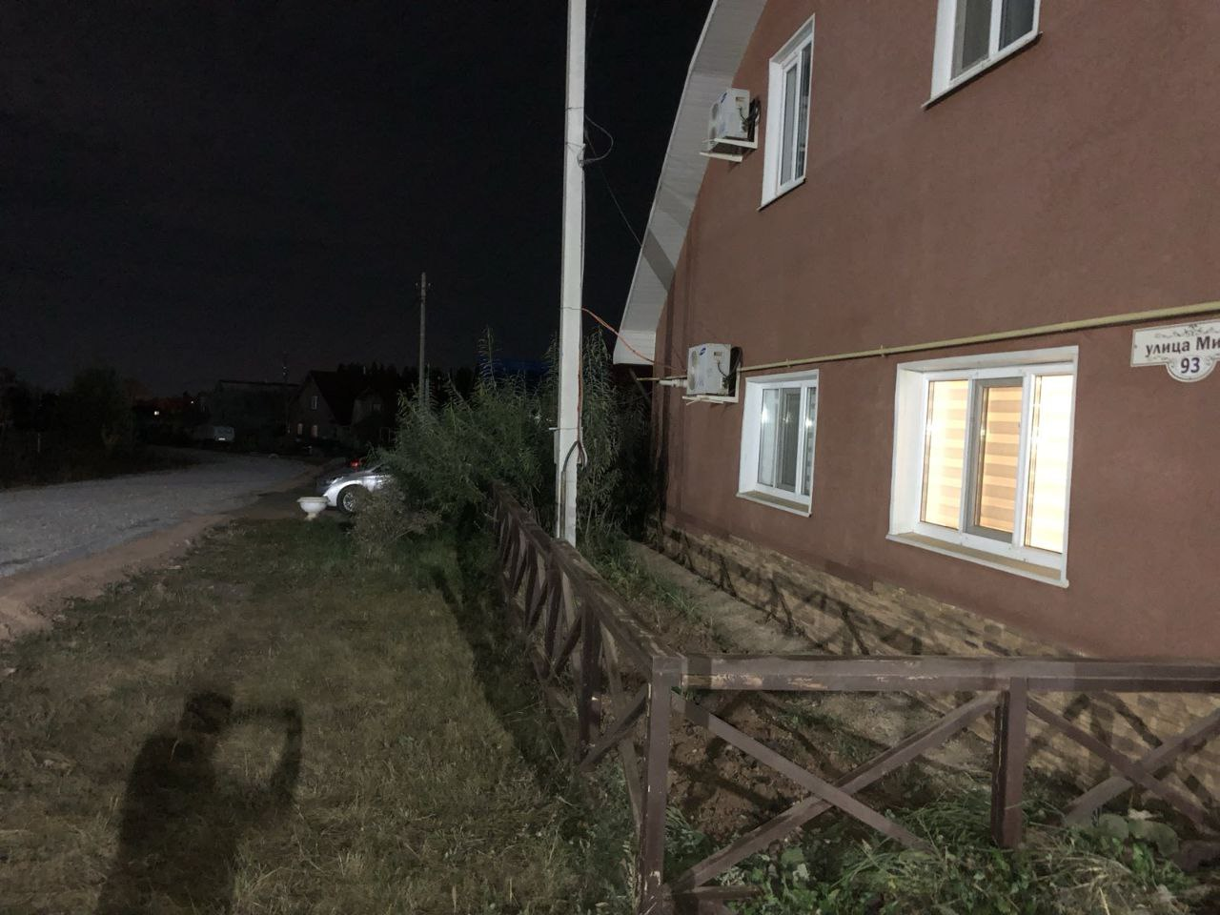
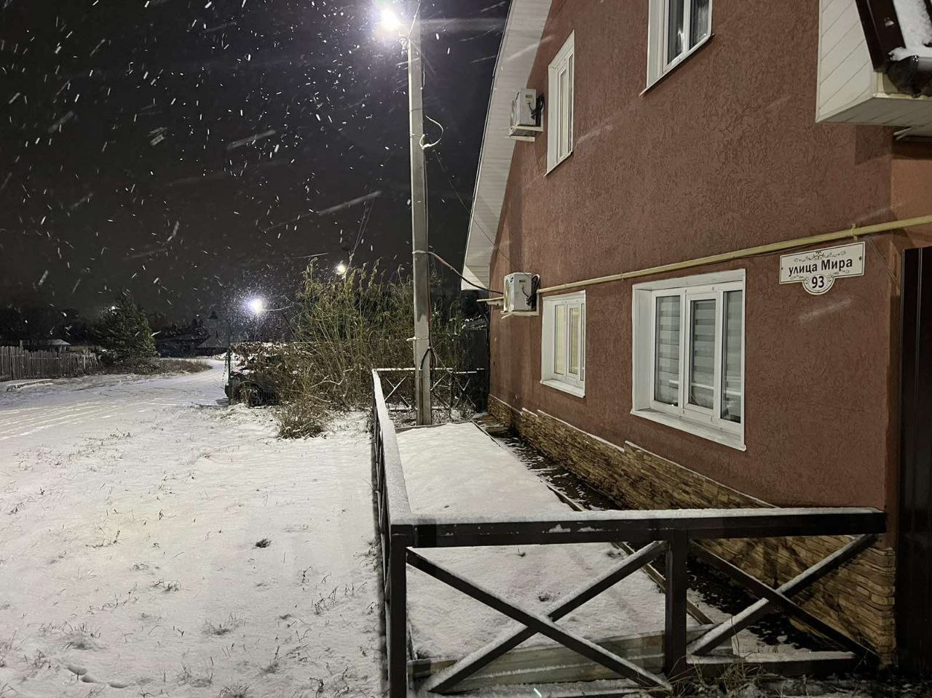
Объекты 2024 года
Устройство УО по ул.Лазурная от дома 93 по ул.Мира
до дома по адресу ж/р Гудок-2 квартал 4 №7

Slide 7
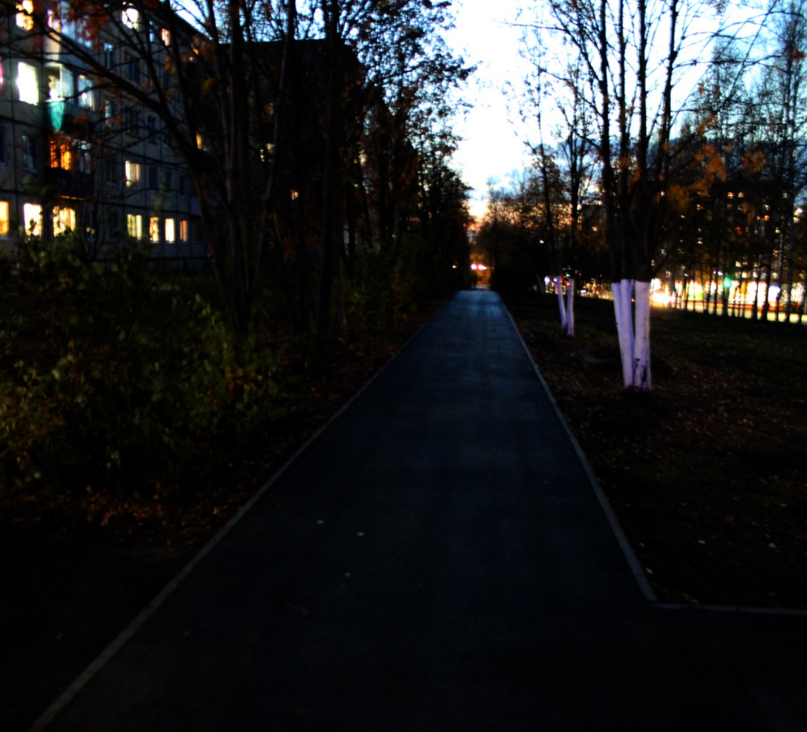
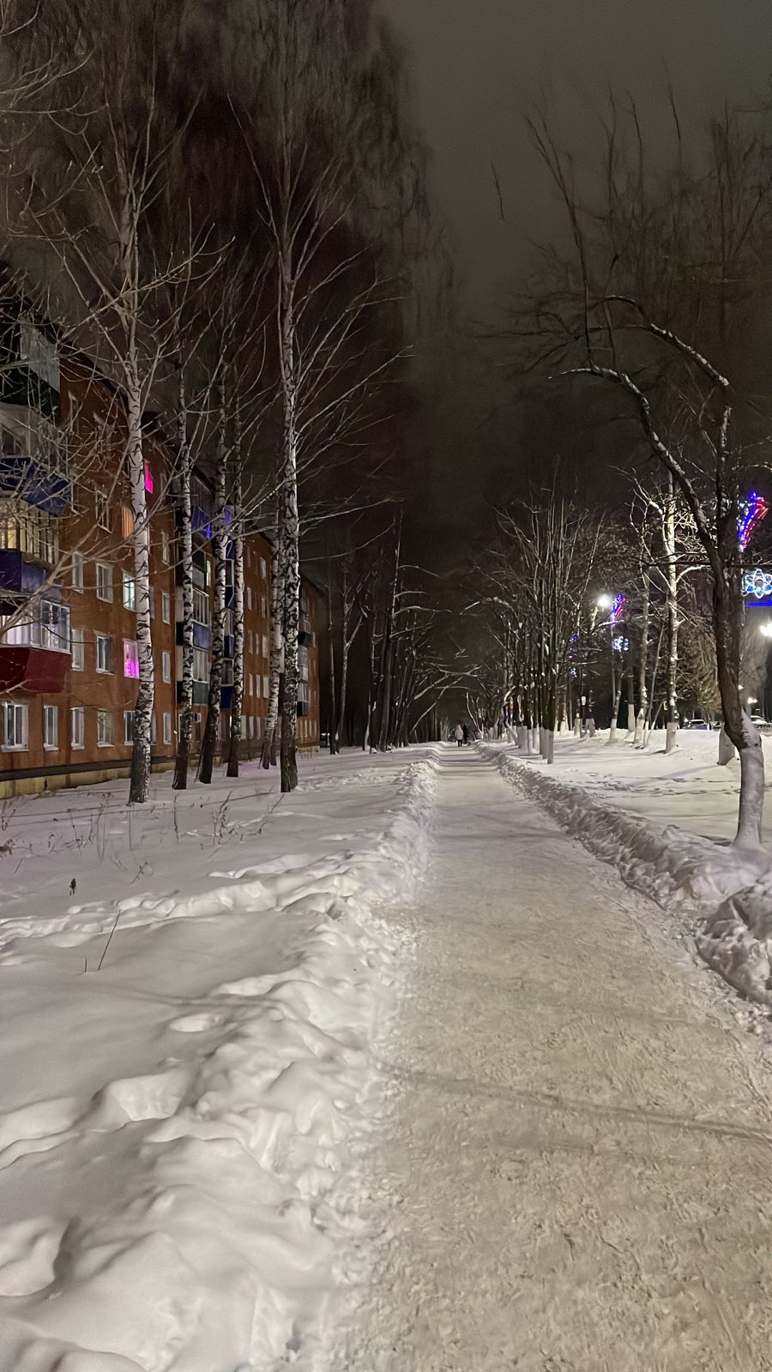
Объекты 2024 года
Устройство уличного освещения в г.Сарапуле по ул.Калинина
от ДК Электрон до ул.Гончарова

Slide 8
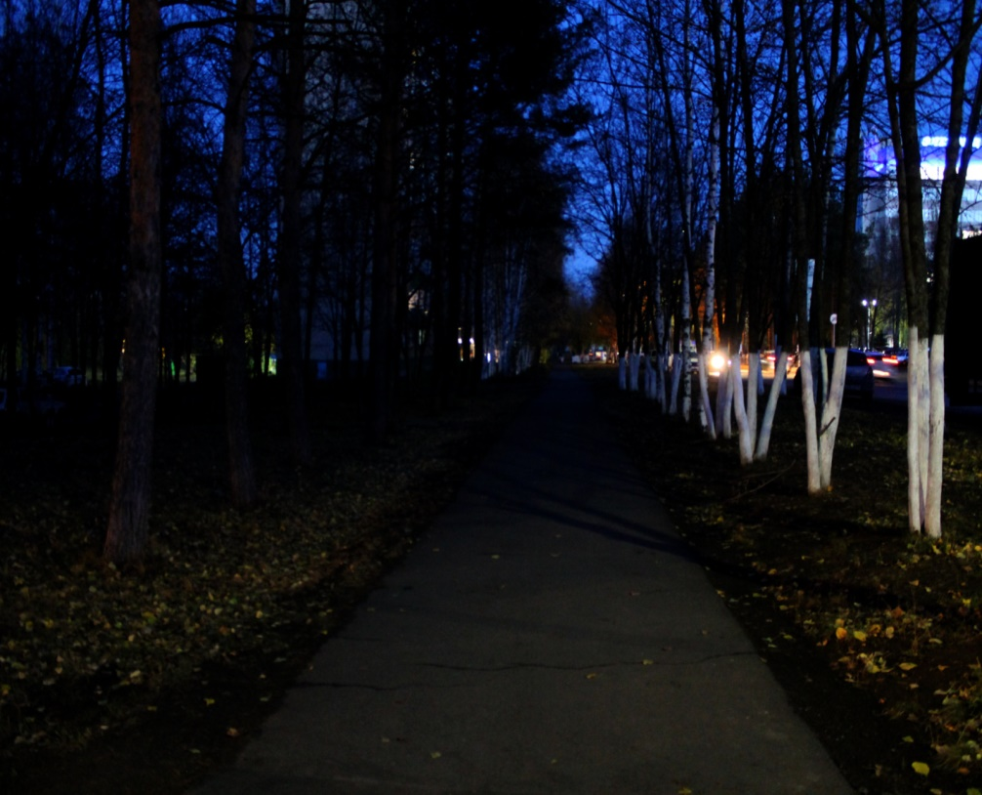
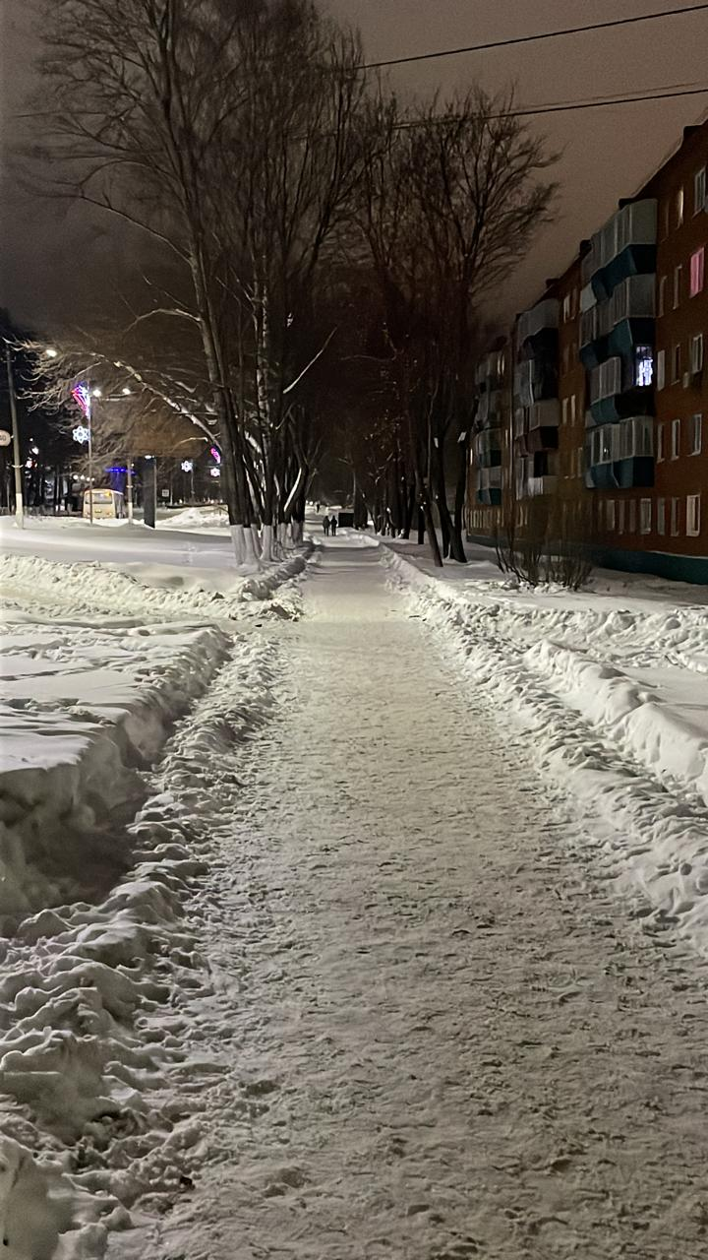
Объекты 2024 года
Устройство уличного освещения в г.Сарапуле по ул.Калинина
от ул.Чистякова до ДК Электрон

